Slide 1
INSUFICIENCIA SUPRARRENAL EN EL ADULTO
Dr Rubin Malco
Servicio Endocrinología y Metabolismo
Htal: T.J.Schestakow
2026

Slide 2
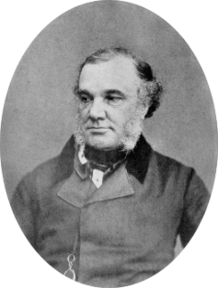
Insuficiencia suprarrenal en el adulto
Descrita por primera vez en 1885 por Thomas Addison:
Trastorno caracterizado por una alteración de la función adrenocortical con el consecuente déficit de glucocorticoides (GC), mineralocorticoides (MC) y/o andrógenos adrenales.

Slide 3
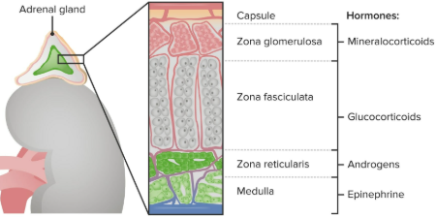
La IA puede ser consecuencia de
enfermedades que afecten al córtex adrenal (IA primaria)
hipofisarios que afecten a la secreción de corticotropina (ACTH) (IA secundaria)
trastornos hipotalámicos que afectan la secreción de la hormona liberadora de ACTH (CRH) (IA terciaria)

Slide 4
Epidemiología
35-60 casos por millón de habitantes en IAP.
Para la IAS se estima una prevalencia global de 150-280 casos por millón de habitantes
A partir de los años cincuenta, la mayoría de los casos ( 80%) se deben a adrenalitis autoinmune, bien aislada o en el contexto de un síndrome poliglandular autoinmune.
La IAS puede producirse por cualquier proceso que afecte a la hipófisis anterior y que interfiera con la secreción de ACTH.
La IAT, por su parte, es el resultado de procesos que afectan al hipotálamo e interfieren con la secreción de CRH.

Slide 5
Fisiopatología
La IAP es necesaria una pérdida de al menos el 90% del parénquima glandular para que aparezcan manifestaciones clínicas.
En la fase inicial de este proceso destructivo hay únicamente una disminución de la reserva adrenal, de modo que la secreción basal de cortisol es normal, pero la respuesta al estrés es subóptima.
La disminución del cortisol plasmático conlleva un aumento de ACTH debido a la pérdida de la retroalimentación negativa que el cortisol ejerce sobre la secreción de esta hormona.

Slide 6
Fisiopatología
Concentraciones elevadas de ACTH son las responsables de la hiperpigmentación que presentan los pacientes con IAP.
Asimismo, debido a la atrofia de la zona glomerulosa del córtex adrenal se produce deficiencia de MC, causante de las alteraciones hidroelectrolíticas e hipotensión presentes en la mayoría de estos pacientes.
La atrofia glandular produce, además, un déficit marcado de esteroides sexuales suprarrenales, producidos fundamentalmente en la zona reticular y, en menor medida, en la zona fasciculada.
90% del cortisol sérico circula unido a proteínas plasmáticas (CBG) y solo un 10% lo hace de forma libre, esta constituye la fracción biológicamente activa .

Slide 7
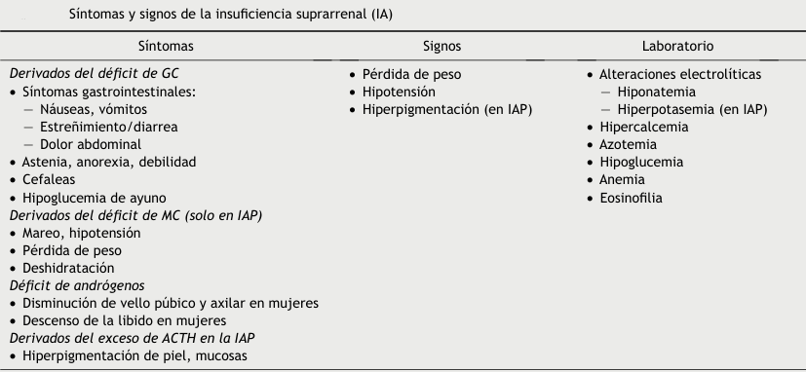
Clínica
La IA es una enfermedad de instauración lenta y se suele poner de manifiesto coincidiendo con situaciones de estrés físico tales como enfermedades intercurrentes de cierta gravedad

Slide 8
Diagnóstico de la insuficiencia suprarrenal
Incluye tres procesos diagnósticos:
a) confirmación de la existencia de IA (diagnóstico sindrómico);
b) identificación del nivel del eje hipotálamo-hipófiso-adrenal (HHA), donde se localiza el defecto responsable (diagnóstico de localización)
c) identificación de la causa responsable (diagnóstico etiológico).

Slide 9
Diagnóstico sindrómico
Test de hipoglucemia insulínica.
Sin embargo es un test relativamente costoso, incómodo para el paciente y no exento de riesgos, por lo que su uso se reserva para los casos que no se pueden diagnosticar con otros métodos más sencillos.
Determinaciones hormonales basales:
Medición de cortisol sérico basal: < 3 mg/dl (100 nmol/l) o < 5 mg/dl (138 nmol/l) arroja una especificidad del 100%.

Slide 10
60% de los pacientes con IA diagnosticada mediante hipoglucemia insulínica tiene valores de cortisol plasmático basal > 5 mg/dl (138 nmol/l) y un 40% > 10 mg/dl (275 nmol/l).
Algunos expertos establecen el punto de corte en 10 mg/dl.
Por tanto, un valor de cortisol > 15 mg/dl descarta con alta seguridad una IA
Los valores de normalidad referidos corresponden a determinaciones efectuadas entre las 8:00 y las 9:00 h y no son extrapolables a otras horas del día.

Slide 11
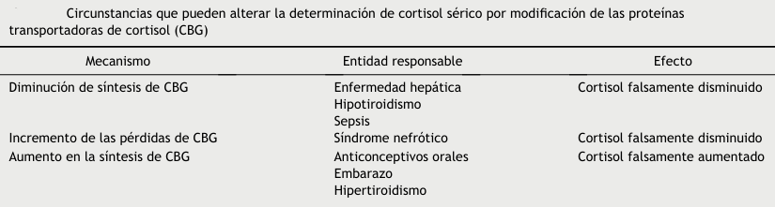
Consideraciones con CBG

Slide 12
¿Es útil la determinación de corticotropina para el diagnóstico de insuficiencia suprarrenal?
Únicamente puede ser de utilidad en casos de sospecha de IAP y cortisol basal en rango no diagnóstico.
En estas circunstancias, una concentración de ACTH claramente elevada confirma una IA, al menos subclínica (e indica una afectación primaria de la glándula adrenal como causa de esta).

Slide 13
¿Qué se debe hacer en sujetos con sospecha de insuficiencia suprarrenal y cortisol plasmático en rango indeterminado o no diagnóstico?
Valores de cortisol plasmático entre 3 y 15 mg/dl (y, sobre todo, entre 5-10 mg/dl) en ausencia de estrés son indeterminados
Por tanto, en sujetos con valores de cortisol indeterminados y sospecha clínica de IA se requieren tests adicionales de naturaleza dinámica para confirmar o descartar el diagnóstico.

Slide 14
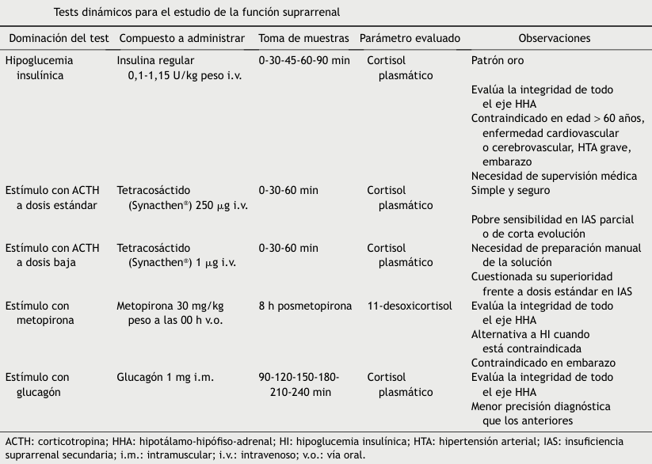

Slide 15
Diagnóstico de localización (diferenciación entre insuficiencia suprarrenal primaria e insuficiencia suprarrenal secundaria)
El escenario clínico-bioquímico inspira.
La hiperpigmentación cutáneo mucosa, resultante de la elevación en los valores de ACTH, es característica de la IAP y está ausente en la IAS.
La hiperpotasemia es un hallazgo bioquímico frecuente en la IAP.
En la IAP ocasiona un incremento en la secreción de ACTH que determina unos valores plasmáticos más del doble del normal.
En la IAS, la concentración de ACTH es baja o normal.

Slide 16
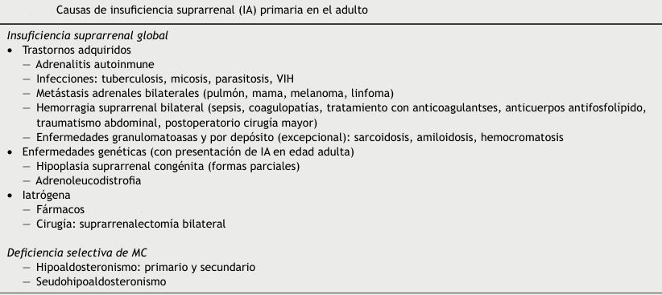
Diagnóstico etiológico

Slide 17
La adrenalitis autoinmune es responsable del 70-90%: (anticuerpos anti-21OH)
TBC 2da causa más frec: TAC o RMN:
  aumento de tamaño de ambas glándulas suprarrenales es el hallazgo más frecuente en la adrenalitis TBC, estando presente en aproximadamente el 90% de los casos
Otras causas de agrandamiento glandular: infiltración metastásica bilateral, la hemorragia adrenal bilateral y diversas infecciones fúngicas son causas de IAP

Slide 18
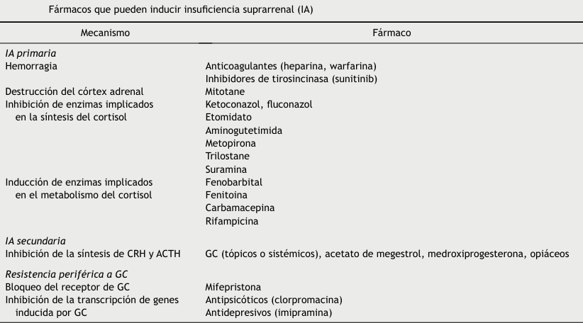

Slide 19
¿Está justificado el cribado de otras patologías autoinmunes en caso de adrenalitis autoinmune?
50-80% de los pacientes con IAP autoinmune presenta evidencia de autoinmunidad frente a otros órganos: SPA:
autoinmunidad tiroidea: 50% de los casos
gastritis crónica (30%).
Otros: anemia perniciosa, diabetes tipo 1, vitíligo y fallo ovárico prematuro 7-10% cada uno de ellos.

Slide 20
Diagnóstico etiológico de la insuficiencia suprarrenal secundaria
Frecuentemente el diagnóstico etiológico precede al diagnóstico sindrómico, pues es precisamente la identificación de una potencial causa de IA. (p. ej., una lesión hipofisaria)
La deficiencia aislada de ACTH obliga a descartar un origen farmacológico
La deficiencia de otras hormonas hipofisarias asociada a la de ACTH obliga a la realización de pruebas de imagen del área hipotálamo-hipofisaria.

Slide 21
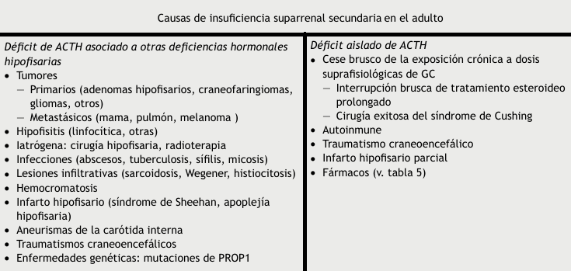

Slide 22
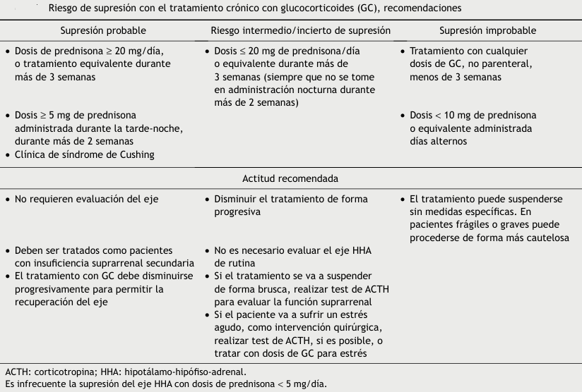

Slide 23
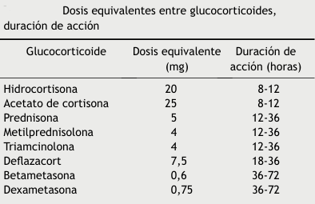
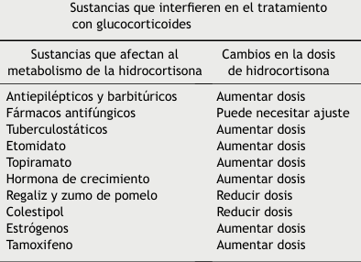
TRATAMIENTO DE LA INSUFICIENCIA SUPRARRENAL
Tratamiento crónico:
objetivo de la terapia sustitutiva con GC es reproducir, en lo posible, la secreción endógena de cortisol del sujeto sano.
equivalente a una dosis oral de 15 a 20 mg/día de hidrocortisona.
Dividir la dosis en 2 (dos tercios de la dosis total en mañana al levantarse y un tercio a media tarde)
o en 3 fracciones (10 mg a las 7:00 h, 5 mg a las 12:00 h y de 2,5 a 5 mg a las 16:30 h, evitando la administración más allá de las 18:00 h)

Slide 24
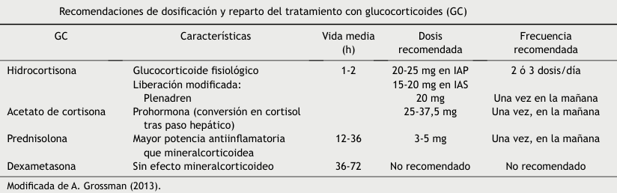
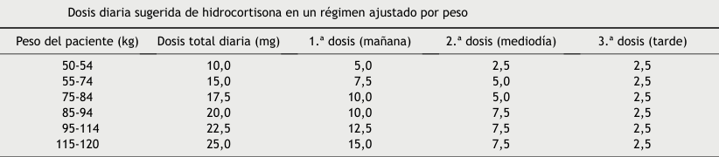

Slide 25
Monitorización del tratamiento crónico con glucocorticoides
Se basan fundamentalmente en síntomas y signos clínicos
Si el paciente presenta síntomas de déficit de GC (cansancio, falta de energía, náuseas, mialgias, pérdida de peso, hiperpigmentación en la IAP) debe incrementarse la dosis.
La dosis será excesiva si aparecen síntomas o signos de Cushing (aumento de peso, obesidad central, estrías, osteoporosis, insomnio, edema, HTA, alteración del metabolismo de la glucosa)

Slide 26
Tratamiento sustitutivo con mineralocorticoides
La deficiencia de MC está presente únicamente en la IAP.
El único preparado disponible para la sustitución de la aldosterona es el MC sintético frudrocortisona.
La dosis habitual oscila entre 0,05 y 0,2 mg/día administrados en una toma única diaria a primera hora de la mañana.

Slide 27
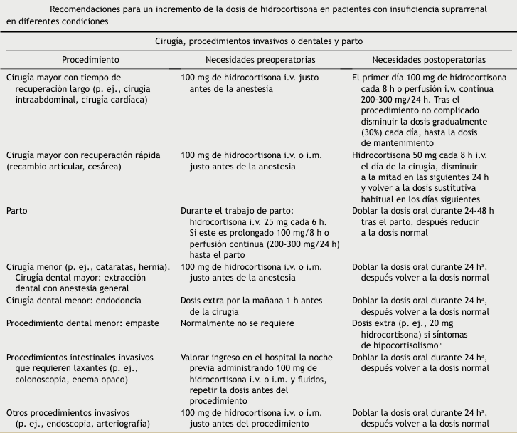

Slide 28
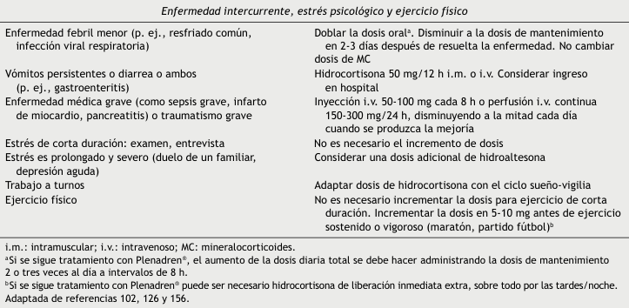

Slide 29
Crisis adrenal
Emergencia médica que amenaza la vida y que requiere ingreso urgente en el hospital para la administración parenteral de GC y cristaloides
Frecuencia es de 6,3 crisis por 100 pacientes-año, siendo más común en IAP
Factores precipitantes más comunes:
infecciones, infecciones gastrointestinales (que cursan con vómitos y/o diarrea),
fiebre (45%)
cirugía, dolor intenso, heridas, infarto de miocardio, reacciones alérgicas severas, hipoglucemias severas en pacientes diabéticos
estrés emocional importante y embarazo.

Slide 30
¿Cómo se manifiesta?
Los síntomas pueden incluir:
náuseas, vómitos, dolor abdominal, dolores musculares o calambres, fiebre sin otros signos de infección, mas deshidratación que lleva a hipotensión o shock que responde de forma pobre a fluidos y a medicaciones inotrópicas.
Lab: hiponatremia, en IAP hiperkalemia y azotemia causada por fallo prerrenal, e hipoglucemia no explicada sobre todo en niños. El recuento plasmático a menudo revela anemia, linfocitosis y eosinofilia.

Slide 31
¿Cómo se trata la crisis adrenal?
¿Qué medidas de emergencia se deben implementar en las primeras 24 h?
1. Establecer una vía i.v. de calibre grueso.
2. Extraer sangre para determinación de electrolitos, creatinina y glucosa plasmáticas y medición rutinaria de cortisol y ACTH en plasma, previo a la administración de corticosteroides. No esperar a los resultados de laboratorio.
3. Perfundir de 2 a 3 l de fisiológico (0,9% de NaCl).Administrar también suero glucosado para prevenir la posible hipoglucemia.
4. Glucocorticoide i.v.:

Slide 32
Usar hidrocortisona i.v., 100 mg inmediatamente y después en perfusión continua (200-300 mg de hidrocortisona durante 24 h en glucosado al 5%). Si no es posible la vía i.v. se debe utilizar la vía i.m. con bolos de 100 mg cada 6-8 h
La sustitución del MC no es necesaria de forma aguda
Observar una mejoría clínica, especialmente en la PA, en las primeras 4-6 h
Continuar con suero fisiológico (0,9%) a una velocidad menor en las siguientes 24 a 48 h.
Disminuir gradualmente la dosis de glucocorticoide hasta la dosis de mantenimiento oral, durante 3 a 4 días, si lo permite la enfermedad o complicación precipitante.
Sustitución MC con FC, 0,1 mg diario por vía oral, cuando se detenga la perfusión de suero salino y la dosis de hidrocortisona sea < 50 mg/día.

Slide 33
MUCHAS GRACIAS

